Slide 1
Cursus NBBR
Les 2

Slide 2
Noord Zuid
Programma les 2
Bied 1♠
Ledenbeheer
Schema's toevoegen
Zitting opzetten
Zitting spelen
Uitslag
N
♠
♥
♦
♣
W
O
Z
N
W
O
N
Z
♠
♥
♦
♣
W
O
Z
N
W
O
Z
♣♦♠♥

Slide 3
Noord Zuid
Ledenbeheer
Bied 1♠
Makkelijk werken met goede voorbereiding
Links de sectie "Clubgegevens". Is voor VBV niet zo interessant omdat jullie geen vaste parencompetities spelen waar allerlei regels voor moeten worden vastgelegd. Bovendien is die inrichting éénmalig.
Wel kun je bij "Algemeen" vastleggen wat de speelmomenten van de club zijn. Dat komt dan op andere plekken terug.
N
♠
♥
♦
♣
W
O
Z
N
W
O
N
Z
♠
♥
♦
♣
W
O
Z
N
W
O
Z
♣♦♠♥

Slide 4
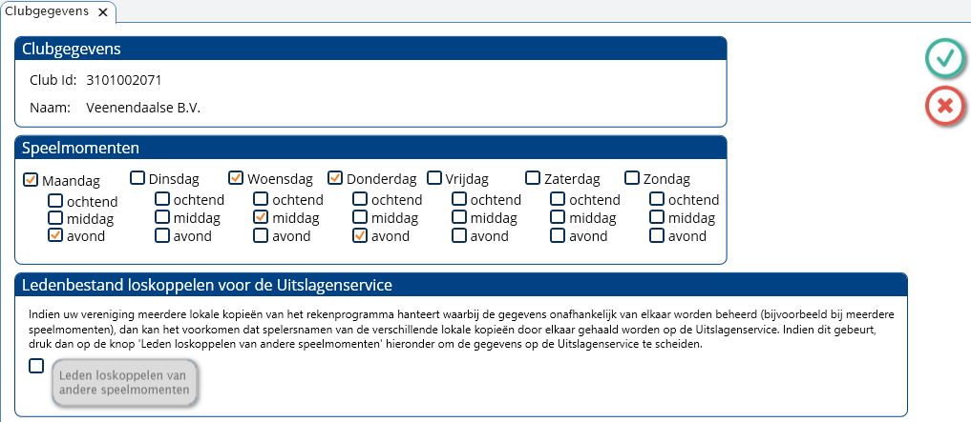
Noord Zuid
Ledenbeheer
Bied 1♠
Speelmomenten
Gebruik de onderste optie niet zonder ruggespraak met Rob Bosman. Zou ook niet nodig moeten zijn.
N
♠
♥
♦
♣
W
O
Z
N
W
O
N
Z
♠
♥
♦
♣
W
O
Z
N
W
O
Z
♣♦♠♥

Slide 5
Noord Zuid
Ledenbeheer
Bied 1♠
Ledenbestanden
Alle spelers kunnen in één of meerdere bestanden worden toegevoegd.
Clubs met meerdere speelmomenten kiezen er vaak voor om per speelmoment een apart "ledenbestand" te maken. Dat is bij het indelen vaak makkelijker.
N
♠
♥
♦
♣
W
O
Z
N
W
O
N
Z
♠
♥
♦
♣
W
O
Z
N
W
O
Z
♣♦♠♥

Slide 6
Noord Zuid
Ledenbeheer
Bied 1♠
Ledenbestanden
De "Invallers" en "Gasten" bestanden zijn standaard.
Het idee is dat invallers vaker worden ingezet en gasten sporadisch langskomen. Ik adviseer om alleen "Gasten" te gebruiken voor niet-leden.
N
♠
♥
♦
♣
W
O
Z
N
W
O
N
Z
♠
♥
♦
♣
W
O
Z
N
W
O
Z
♣♦♠♥

Slide 7
Noord Zuid
Ledenbeheer
Bied 1♠
Ledenbestanden
Omdat het ook mogelijk is om vaste paren in te voeren zijn er daarvoor ook aparte "ledenbestanden" mogelijk.
Dit is meer voor clubs die met vaste parencompetities spelen, maar als je spelers hebt die altijd in dezelfde samenstelling spelen kan het handig zijn.
N
♠
♥
♦
♣
W
O
Z
N
W
O
N
Z
♠
♥
♦
♣
W
O
Z
N
W
O
Z
♣♦♠♥

Slide 8
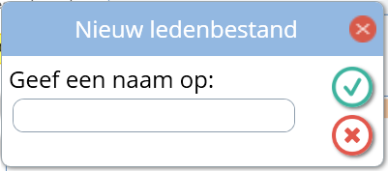
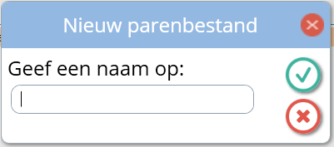
Noord Zuid
Ledenbeheer
Bied 1♠
Ledenbestanden
Maak voor elk speelmoment een ledenbestand aan. Ook voor paren een parenbestand
N
♠
♥
♦
♣
W
O
Z
N
W
O
N
Z
♠
♥
♦
♣
W
O
Z
N
W
O
Z
♣♦♠♥

Slide 9
Noord Zuid
Ledenbeheer
Bied 1♠
Leden beheren
Leden beheren doe je met de optie "Leden" in het lint.
Het bovenste deel van het "leden" venster geeft je de optie om te filteren.
Ledenbestand: Kies het juiste bestand
Achternaam/bondnummer: makkelijk 1 lid vinden
N
♠
♥
♦
♣
W
O
Z
N
W
O
N
Z
♠
♥
♦
♣
W
O
Z
N
W
O
Z
♣♦♠♥

Slide 10
Noord Zuid
Ledenbeheer
Bied 1♠
Leden beheren
Filter op speelmoment: Helaas zit dit filter nog niet op de invoer van een nieuwe zitting, vandaar dat het handig is om extra ledenbestanden te gebruiken.
Wanneer het is aangevinkt, zonder dat het een speel-moment is geselecteerd, zie je alleen de leden zonder.
Selecteer je meerdere speelmomenten, dan zie je alleen leden die al die speelmomenten toegewezen hebben.
N
♠
♥
♦
♣
W
O
Z
N
W
O
N
Z
♠
♥
♦
♣
W
O
Z
N
W
O
Z
♣♦♠♥

Slide 11
Noord Zuid
Ledenbeheer
Bied 1♠
Leden beheren
Onderaan het scherm van ledenbeheer vind je een aantal knoppen waarmee je acties kunt uitvoeren.
Toevoegen: Maak een nieuwe speler aan
Verwijderen: Alleen actief als er een speler geselecteerd is. Je kunt geen speler verwijderen die in een zitting / competitie voorkomt. Tip: gebruik een ledenbestand voor oud-leden in plaats van ze te verwijderen.
Wijzigen: Open de geselecteerde spelerskaart
N
♠
♥
♦
♣
W
O
Z
N
W
O
N
Z
♠
♥
♦
♣
W
O
Z
N
W
O
Z
♣♦♠♥

Slide 12
Noord Zuid
Ledenbeheer
Bied 1♠
Leden beheren
Alles selecteren: Alleen nodig als je wilt exporteren
Afdrukken/Exporteren: Liever niet gebruiken. Is nog een overlevering van de tijd dat het NBBR voor de ledenadministratie werd gebruikt
Samenvoegen: Werkt alleen wanneer je 2 leden hebt geselecteerd. Hier is ook een aparte functie voor die later voorbijkomt.
Klik op de knop "Toevoegen"
(of in het lint op "Nieuw lid")
N
♠
♥
♦
♣
W
O
Z
N
W
O
N
Z
♠
♥
♦
♣
W
O
Z
N
W
O
Z
♣♦♠♥

Slide 13
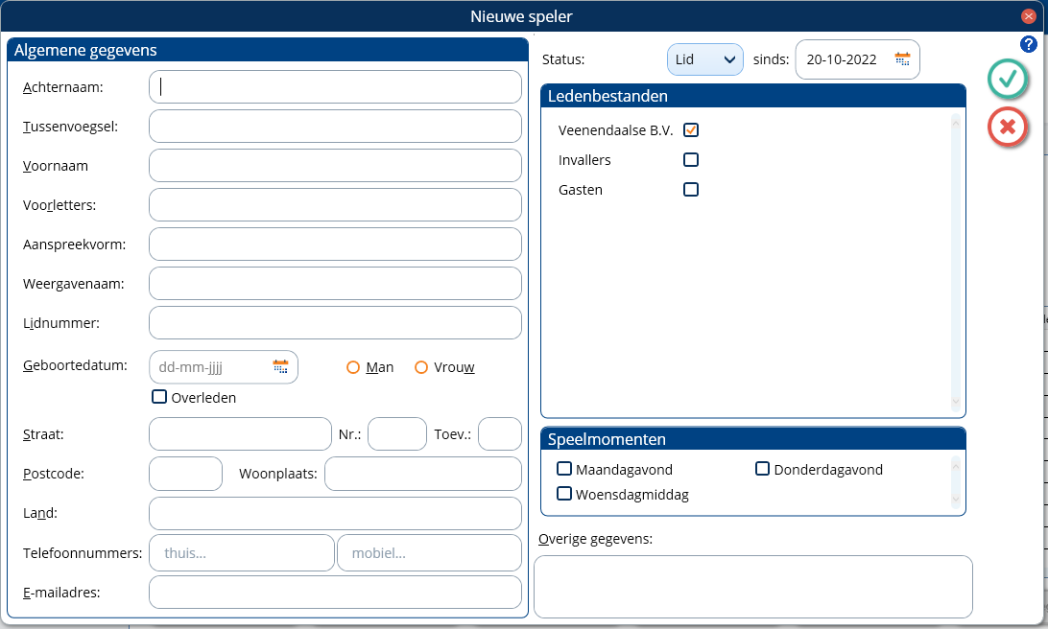
Noord Zuid
Ledenbeheer
Bied 1♠
Nieuwe leden
Teveel opties die niet voor het spelen nodig zijn.
N
♠
♥
♦
♣
W
O
Z
N
W
O
N
Z
♠
♥
♦
♣
W
O
Z
N
W
O
Z
♣♦♠♥

Slide 14
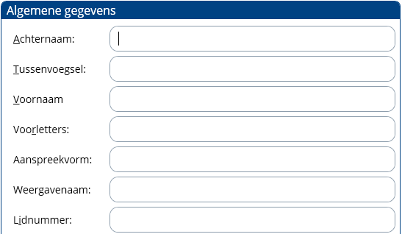
Noord Zuid
Ledenbeheer
Bied 1♠
Nieuwe leden (sectie "Algemene gegevens")
Deze velden zijn nuttig. De overige velden niet gebruiken
Voorletters is handig voor als namen te lang zijn om bijvoorbeeld goed in de Bridgemate weer te geven.
Weergavenaam is handig wanneer iemand niet onder zijn/haar officiële naam bekend is
Geen lidnummer = € 0,50 "boete" per zitting
N
♠
♥
♦
♣
W
O
Z
N
W
O
N
Z
♠
♥
♦
♣
W
O
Z
N
W
O
Z
♣♦♠♥

Slide 15
Noord Zuid
Ledenbeheer
Bied 1♠
Nieuwe leden (sectie "Status")
Ook dit is een overblijfsel van de ledenadministratie.
Het kan handig zijn om te bepalen of iemand moet betalen om mee te mogen doen als dat een regel is.
Dit zijn de mogelijke opties:
En ja, "?" is een optie.
N
♠
♥
♦
♣
W
O
Z
N
W
O
N
Z
♠
♥
♦
♣
W
O
Z
N
W
O
Z
♣♦♠♥

Slide 16
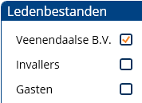
Noord Zuid
Ledenbeheer
Bied 1♠
Nieuwe leden (sectie "Ledenbestanden")
Hier vind je alle ledenbestanden die zijn aangemaakt terug. Iemand is lid van minimaal één ledenbestand maar kan dus van meerdere ledenbestanden lid zijn.
Straks gaan we daarmee oefenen
N
♠
♥
♦
♣
W
O
Z
N
W
O
N
Z
♠
♥
♦
♣
W
O
Z
N
W
O
Z
♣♦♠♥

Slide 17
Noord Zuid
Ledenbeheer
Bied 1♠
Nieuwe leden (sectie "Speelmomenten")
Hier kun je aanvinken op welke speelmomenten deze speler normaalgesproken meedoet. (of mag meedoen dat dat clubregels zijn)
Helaas komt deze optie niet terug in het invoerscherm van de zittingen zodat je de spelers daar niet op kunt filteren. Daarom hebben we daar ledenbestanden voor aangemaakt.
N
♠
♥
♦
♣
W
O
Z
N
W
O
N
Z
♠
♥
♦
♣
W
O
Z
N
W
O
Z
♣♦♠♥

Slide 18
Noord Zuid
Ledenbeheer
Bied 1♠
Nieuwe leden (aan het werk)
Maak een aantal nieuwe leden aan
Een nieuwe fictieve gast zonder lidnummer
Dezelfde gast nogmaals, maar nu met lidnummer
Maak jezelf aan als gast, maar met typfout in jouw achternaam. Negeer de lidnummer waarschuwing.
Maak twee cursusgenoten aan als gast zonder lidnummer.
Je hebt nu 5 nieuwe leden aangemaakt. Controleer in het ledenbestand of ze er goed in staan.
N
♠
♥
♦
♣
W
O
Z
N
W
O
N
Z
♠
♥
♦
♣
W
O
Z
N
W
O
Z
♣♦♠♥

Slide 19
Noord Zuid
Ledenbeheer
Bied 1♠
Nieuwe paren (aan het werk)
Paren kun je beheren met de optie "Paren"in het lint
Paren kun je vrij instellen.
Dezelfde speler kan meerdere keren gebruikt worden en partners hoeven niet in hetzelfde ledenbestand te zitten
Stel willekeurig een aantal paren samen en doe dat voor de diverse parenbestanden.
N
♠
♥
♦
♣
W
O
Z
N
W
O
N
Z
♠
♥
♦
♣
W
O
Z
N
W
O
Z
♣♦♠♥

Slide 20
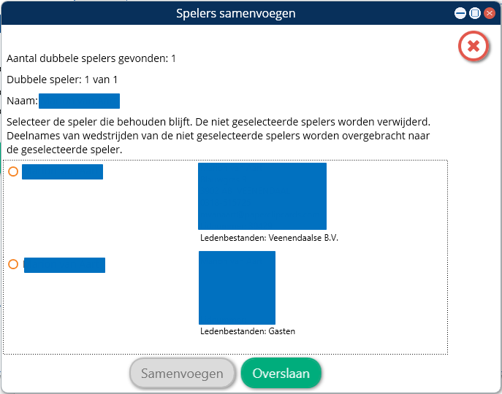
Noord Zuid
Ledenbeheer
Bied 1♠
Ontdubelen
Zeker in de zomertijd wil het nog wel eens voorkomen dat gasten dubbel worden ingevoerd. Er is een functie om leden te ontdubbelen. Klik in het lint op "ontdubbelen"
N
♠
♥
♦
♣
W
O
Z
N
W
O
N
Z
♠
♥
♦
♣
W
O
Z
N
W
O
Z
♣♦♠♥

Slide 21
Noord Zuid
Ledenbeheer
Bied 1♠
Ontdubbelen
In de vorige oefening hebben we bewust een paar dubbele leden ingevoerd. Ga die ontdubbelen.
Eerst met de optie "Achternaam en voornaam"
Je zou er nu 3 moeten vinden. De fictieve gast en jouw twee cursusgenoten
Daarna nogmaals maar met de optie "Lidnummer"
Nu zou je jezelf moeten vinden
N
♠
♥
♦
♣
W
O
Z
N
W
O
N
Z
♠
♥
♦
♣
W
O
Z
N
W
O
Z
♣♦♠♥

Slide 22
Noord Zuid
Ledenbeheer
Bied 1♠
Ledenbestanden gebruiken
Bewerk een aantal leden door ze in meerdere ledenbestanden te plaatsen en tegelijkertijd ook de speelmomenten aangeven. (vergeet niet op te slaan)
Ze blijven in het ledenbestand "Veenendaal" plus:
Zet 5 leden in maandag (ledenbestand & speelmoment)
Zet 5 leden in woensdag
Zet 5 leden in donderdag
5 leden in maandag en woensdag
5 leden in maandag en donderdag
5 leden in woensdag en donderdag
5 leden in maandag, woensdag en donderdag
N
♠
♥
♦
♣
W
O
Z
N
W
O
N
Z
♠
♥
♦
♣
W
O
Z
N
W
O
Z
♣♦♠♥

Slide 23
Noord Zuid
Ledenbeheer
Bied 1♠
Ledenbestanden gebruiken
Controleer nu de ledenbestanden in het menu leden:
(let op! Als het nog open stond, sluit het dan eerst om de inhoud te verversen)
Ledenbestand "Maandag": heeft nu 20 leden
Ledenbestand "Woensdag": heeft nu 20 leden
Ledenbestand "Donderdag": heeft nu 20 leden
Ledenbestand "Veenendaal": 117 leden
Speelmoment "MaA": heeft nu 20 leden
Speelmoment "MaA" + WoM: heeft nu 10 leden
Speelmoment "MaA" + WoM + DoA: heeft 5 leden
N
♠
♥
♦
♣
W
O
Z
N
W
O
N
Z
♠
♥
♦
♣
W
O
Z
N
W
O
Z
♣♦♠♥

Slide 24
Noord Zuid
Schema's toevoegen
Bied 1♠
Speciale schema's voor de cursus
In de mail hebben jullie een aantal schema's ontvangen
Sla deze vanuit de mail ergens op zodat je ze makkelijk kunt vinden.
Ze moeten ergens op de computer staan om ze in het NBBR te kunnen inlezen.
N
♠
♥
♦
♣
W
O
Z
N
W
O
N
Z
♠
♥
♦
♣
W
O
Z
N
W
O
Z
♣♦♠♥

Slide 25
Noord Zuid
Schema's toevoegen
Bied 1♠
Speciale schema's voor de cursus
We maken eerst een extra categorie aan
In systeembeheer klik je bij onderverdeling op "Nieuw" en vul je de naam "Mitchell draaiend" in
Daarna ga je naar schemabeheer en klik je op "Importeren"
N
♠
♥
♦
♣
W
O
Z
N
W
O
N
Z
♠
♥
♦
♣
W
O
Z
N
W
O
Z
♣♦♠♥

Slide 26
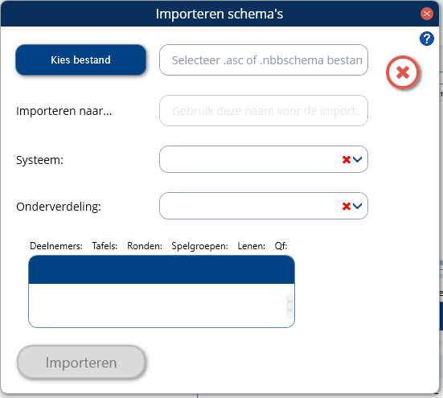
Noord Zuid
Schema's toevoegen
Bied 1♠
Speciale schema's voor de cursus
Kies bestand & navigeer naar de plek waar de schema's zijn opgeslagen. Met de shift toets kun je meerdere bestanden in één keer selecteren.
Klik op het eerste bestand
Houdt nu shift ingedrukt
Klik op het laatste bestand
Laat shift nu los en klik op "Ok"
Selecteer het systeem en de juiste onderverdeling
De knop "Importeren" wordt nu groen. Klik daarop.
N
♠
♥
♦
♣
W
O
Z
N
W
O
N
Z
♠
♥
♦
♣
W
O
Z
N
W
O
Z
♣♦♠♥

Slide 27
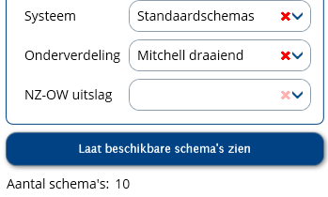
Noord Zuid
Schema's toevoegen
Bied 1♠
Speciale schema's voor de cursus
Je krijgt een melding dat de import is geslaagd en dat 10 schema's zijn geimporteerd.
Selecteer nu in het schemabeheer het systeem en de juiste onderverdeling en klik op "laat beschikbare schema's zien"
Dan zie je onderaan dat er 10 schema's zijn.
De schema's zelf bespreken we later.
N
♠
♥
♦
♣
W
O
Z
N
W
O
N
Z
♠
♥
♦
♣
W
O
Z
N
W
O
Z
♣♦♠♥

Slide 28
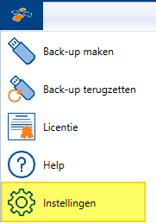
Noord Zuid
Open zitting aanmaken
Bied 1♠
Even de standaardinstellingen controleren
Ga in het bestandsmenu naar "Instellingen".
Selecteer vervolgens "Opzetten zitting/competitie"
N
♠
♥
♦
♣
W
O
Z
N
W
O
N
Z
♠
♥
♦
♣
W
O
Z
N
W
O
Z
♣♦♠♥

Slide 29
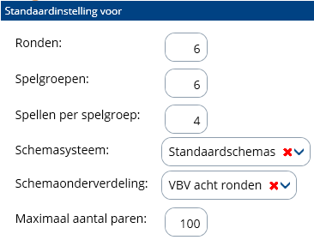
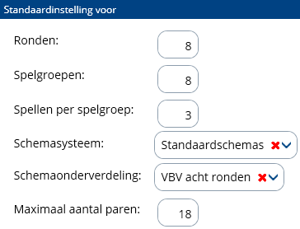
Noord Zuid
Open zitting aanmaken
Bied 1♠
Even de standaardinstellingen controleren
Als je standaard het schema van acht ronden hanteert, dan is het ook wel handig om de instellingen zo te zetten dat ze matchen.
Er zijn bij VBV geen schema's
voor meer dan 18 paren.
N
♠
♥
♦
♣
W
O
Z
N
W
O
N
Z
♠
♥
♦
♣
W
O
Z
N
W
O
Z
♣♦♠♥

Slide 30
Noord Zuid
Open zitting aanmaken
Bied 1♠
Tijd voor de eerste zitting
Sluit alle vensters zodat het overzichtsscherm naar voren komt of klik op de oranje knop om het naar voren te halen.
Klik op "Nieuwe open zitting"
N
♠
♥
♦
♣
W
O
Z
N
W
O
N
Z
♠
♥
♦
♣
W
O
Z
N
W
O
Z
♣♦♠♥

Slide 31
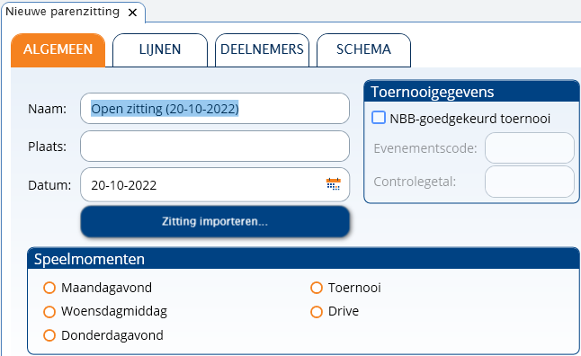
Noord Zuid
Open zitting aanmaken
Bied 1♠
Tijd voor de eerste zitting
Geef de zitting een goede naam en zorg dat de datum goed staat. Dat is standaard de huidige dag.
Selecteer het juiste speelmoment
N
♠
♥
♦
♣
W
O
Z
N
W
O
N
Z
♠
♥
♦
♣
W
O
Z
N
W
O
Z
♣♦♠♥

Slide 32
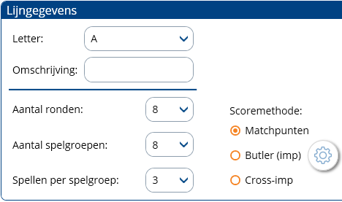
Noord Zuid
Open zitting aanmaken
Bied 1♠
Tijd voor de eerste zitting
Je ziet standaard dat er 1 lijn is toegevoegd. Volledig overeenkomstig met de standaardinstellingen.
Uiteraard kun je dat nog aanpassen.
Standaard is de scoremethode ingesteld op "Matchpunten" (%)
Pas de instellingen aan naar
5 ronden, 5 groepen en 1 spel
N
♠
♥
♦
♣
W
O
Z
N
W
O
N
Z
♠
♥
♦
♣
W
O
Z
N
W
O
Z
♣♦♠♥

Slide 33
Noord Zuid
Open zitting aanmaken
Bied 1♠
Tijd voor de eerste zitting
Met de knop "Lijn toevoegen" kun je meerdere lijnen aanmaken. Elke nieuwe lijn krijgt weer de standaard instellingen mee.
Elke lijn kun je apart instellen. Alleen als je top-integraal speelt moeten de instellingen gelijk zijn.
Klik de lijn aan en pas dan eronder de instellingen aan.
N
♠
♥
♦
♣
W
O
Z
N
W
O
N
Z
♠
♥
♦
♣
W
O
Z
N
W
O
Z
♣♦♠♥

Slide 34
Noord Zuid
Open zitting aanmaken
Bied 1♠
Tijd voor de eerste zitting
Standaard staat het aantal paren ingesteld op 8. Het zou logischer zijn wanneer dit op het ingestelde maximum staat, maar het is niet anders.
Begin dus met het aantal paren aan te passen. Je kunt het ook elke keer doen als je geen vrije paren meer hebt.
Het aantal paren wordt steeds met 2 verhoogd.
Heb je na het invoeren één leeg paar over, dan maakt het rekenprogramma automatisch een stilzit aan.
N
♠
♥
♦
♣
W
O
Z
N
W
O
N
Z
♠
♥
♦
♣
W
O
Z
N
W
O
Z
♣♦♠♥

Slide 35
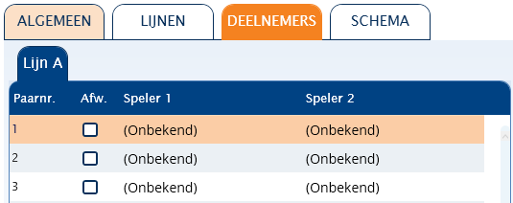
Noord Zuid
Open zitting aanmaken
Bied 1♠
Tijd voor de eerste zitting
Tijd om namen toe te voegen.
Daar zijn meerdere manieren voor. Het is maar wat je prettig vindt.
Manier 1: Typen. Klik op (onbekend) en dan krijg je een invulscherm. Zodra je 4 letters van een naam getypt hebt krijg je matchende suggesties.
N
♠
♥
♦
♣
W
O
Z
N
W
O
N
Z
♠
♥
♦
♣
W
O
Z
N
W
O
Z
♣♦♠♥

Slide 36
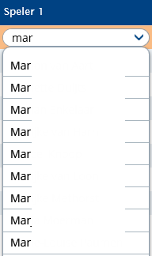
Noord Zuid
Open zitting aanmaken
Bied 1♠
Tijd voor de eerste zitting
Zodra je een naam aanklikt wordt deze ingevuld en springt de cursor naar de eerstvolgende lege speler.
Met het kleine rode kruisje kun je makkelijk een speler weer verwijderen
N
♠
♥
♦
♣
W
O
Z
N
W
O
N
Z
♠
♥
♦
♣
W
O
Z
N
W
O
Z
♣♦♠♥

Slide 37
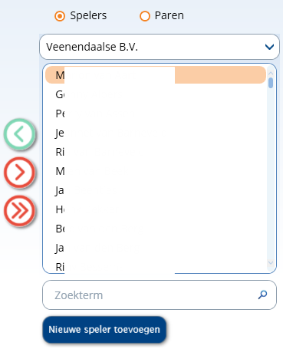
Noord Zuid
Open zitting aanmaken
Bied 1♠
Tijd voor de eerste zitting
De alternatieve methode is om de speler rechts op te zoeken:
Scrollen tot je die hebt gevonden
De naam beginnen typen in het zoekvenster
Selecteer de naam en dan:
Dubbelklikken
Op de groene pijl naar rechts klikken
Snel een nieuwe speler aanmaken kan ook.
N
♠
♥
♦
♣
W
O
Z
N
W
O
N
Z
♠
♥
♦
♣
W
O
Z
N
W
O
Z
♣♦♠♥

Slide 38
Noord Zuid
Open zitting aanmaken
Bied 1♠
Tijd voor de eerste zitting
Door in plaats van spelers, paren te selecteren kun je snel en makkelijk een volledig paar toevoegen.
Vooropgesteld dat die vooraf zijn ingesteld, natuurlijk.
Het wil nog wel eens gebeuren dat je ingevoerde paren wilt omwisselen, bijvoorbeeld omdat je iemand aan een vaste tafel wilt laten zitten. Dan kun je die verwijderen en opnieuw toevoegen, maar makkelijker is om ze te slepen naar een paarnummer dat nog leeg is.
N
♠
♥
♦
♣
W
O
Z
N
W
O
N
Z
♠
♥
♦
♣
W
O
Z
N
W
O
Z
♣♦♠♥

Slide 39
Noord Zuid
Open zitting aanmaken
Bied 1♠
Tijd voor de eerste zitting
Voor onze oefening hebben we 10 paren nodig.
Stel dat in en oefen met de diverse invoermethoden
Direct typen
Selecteren uit de lijst met spelers
Selecteren uit de lijst met paren
Verwijder paar (ziek, komt niet opdagen)
Sleep paar 10 naar paar 3
Vul een nieuw paar 10 in
Wil je meer oefenen? Verwijder iedereen met de dubbele rode pijl naar rechts en begin opnieuw.
N
♠
♥
♦
♣
W
O
Z
N
W
O
N
Z
♠
♥
♦
♣
W
O
Z
N
W
O
Z
♣♦♠♥

Slide 40
Noord Zuid
Open zitting aanmaken
Bied 1♠
Tijd voor de eerste zitting
Nu nog het juiste schema. Als de knop "voltooien" groen is, dan heeft het NBBR een passend schema gevonden
Je ziet rechtsboven ook staan waar het schema aan moet voldoen. In dit geval: 10 paren, 5 ronden en 5 groepen.
Daar is maar 1 schema voor beschikbaar.
N
♠
♥
♦
♣
W
O
Z
N
W
O
N
Z
♠
♥
♦
♣
W
O
Z
N
W
O
Z
♣♦♠♥

Slide 41
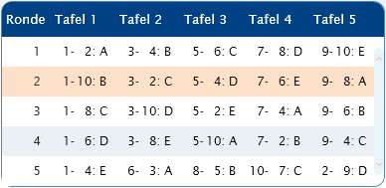
Noord Zuid
Open zitting aanmaken
Bied 1♠
Tijd voor de eerste zitting
Het schema zelf wordt ook getoond. Dit is later ook te vinden in het zittingsoverzicht en wordt je geacht te kunnen lezen…
In ronde 1, aan tafel 1 spelen de paren 1 NZ en 2 OW tegen elkaar en spelen zij spelgroep A.
De oneven paren zitten stil.
De even paren gaan elke ronde een tafel omhoog.
De spellen gaan elke ronde een tafel omlaag
N
♠
♥
♦
♣
W
O
Z
N
W
O
N
Z
♠
♥
♦
♣
W
O
Z
N
W
O
Z
♣♦♠♥

Slide 42
Noord Zuid
Open zitting aanmaken
Bied 1♠
Tijd voor de eerste zitting
De spellen zijn verdeeld in spelgroepen. Bij het aanmaken heb je het aantal spellen per spelgroep moeten instellen.
Speel je 4 spellen per spelgroep:
Dan is spelgroep A, de spellen 1-4
Dan is spelgroep B, de spellen 5-8
Speel je 3 spellen per spelgroep:
Dan is spelgroep A, de spellen 1-3
Dan is spelgroep A, de spellen 4-6
N
♠
♥
♦
♣
W
O
Z
N
W
O
N
Z
♠
♥
♦
♣
W
O
Z
N
W
O
Z
♣♦♠♥

Slide 43
Noord Zuid
Open zitting spelen
Bied 1♠
Tijd om te spelen
Klik op voltooien
Nu zie je voor het eerst het zittingmenu.
Alle opties komen later aan bod. We gaan nu naar de scorekaart.
N
♠
♥
♦
♣
W
O
Z
N
W
O
N
Z
♠
♥
♦
♣
W
O
Z
N
W
O
Z
♣♦♠♥

Slide 44
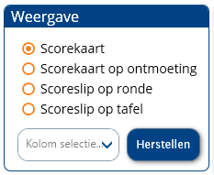
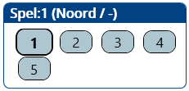
Noord Zuid
Open zitting spelen
Bied 1♠
Scores invoeren
De standaard weergave is de "Scorekaart".
Soms kan het handig zijn om de weergave
aan te passen.
Hier zit ook een optie om de kolomselectie aan te passen.
Standaard worden spel en tafelnummer niet getoond. Persoonlijk vind ik dat wel handig. Zet maar aan.
We hebben 5 spelgroepen van 1 spel dus 5 spellen totaal. Spel 1 heeft een dikkere rand, is groter en een vet nummer omdat deze geselecteerd is (slecht zichtbaar)
N
♠
♥
♦
♣
W
O
Z
N
W
O
N
Z
♠
♥
♦
♣
W
O
Z
N
W
O
Z
♣♦♠♥

Slide 45
Noord Zuid
Open zitting spelen
Bied 1♠
Scores invoeren
Als je namen hebt ingevoerd dan zie die hier nu.
Om een score in te voeren klik je op het contract van de partij die speelt.
Dan typ je in een vaste volgorde alles achterelkaar in
Hoogte contract (1-7)
Speelsoort (eventueel met dbl (D of X) / rdbl (R))
K = ♣, R = ♦, H = ♥, S = ♠ en A / N = Sans Atout /No trump
Resultaat (Contract (C of =), +1, +2, etc., -1, -2
N
♠
♥
♦
♣
W
O
Z
N
W
O
N
Z
♠
♥
♦
♣
W
O
Z
N
W
O
Z
♣♦♠♥

Slide 46
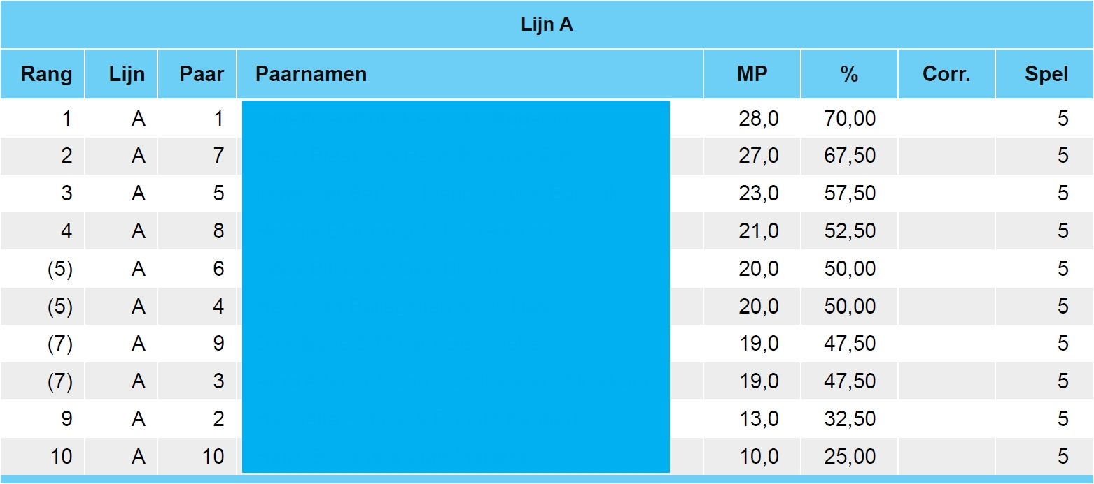
Noord Zuid
Open zitting spelen
Bied 1♠
Scores invoeren
5 scorekaarten zijn gegeven, succes met invoeren.
Als de invoer correct is dan krijg je deze uitslag:
N
♠
♥
♦
♣
W
O
Z
N
W
O
N
Z
♠
♥
♦
♣
W
O
Z
N
W
O
Z
♣♦♠♥

